Slide 1
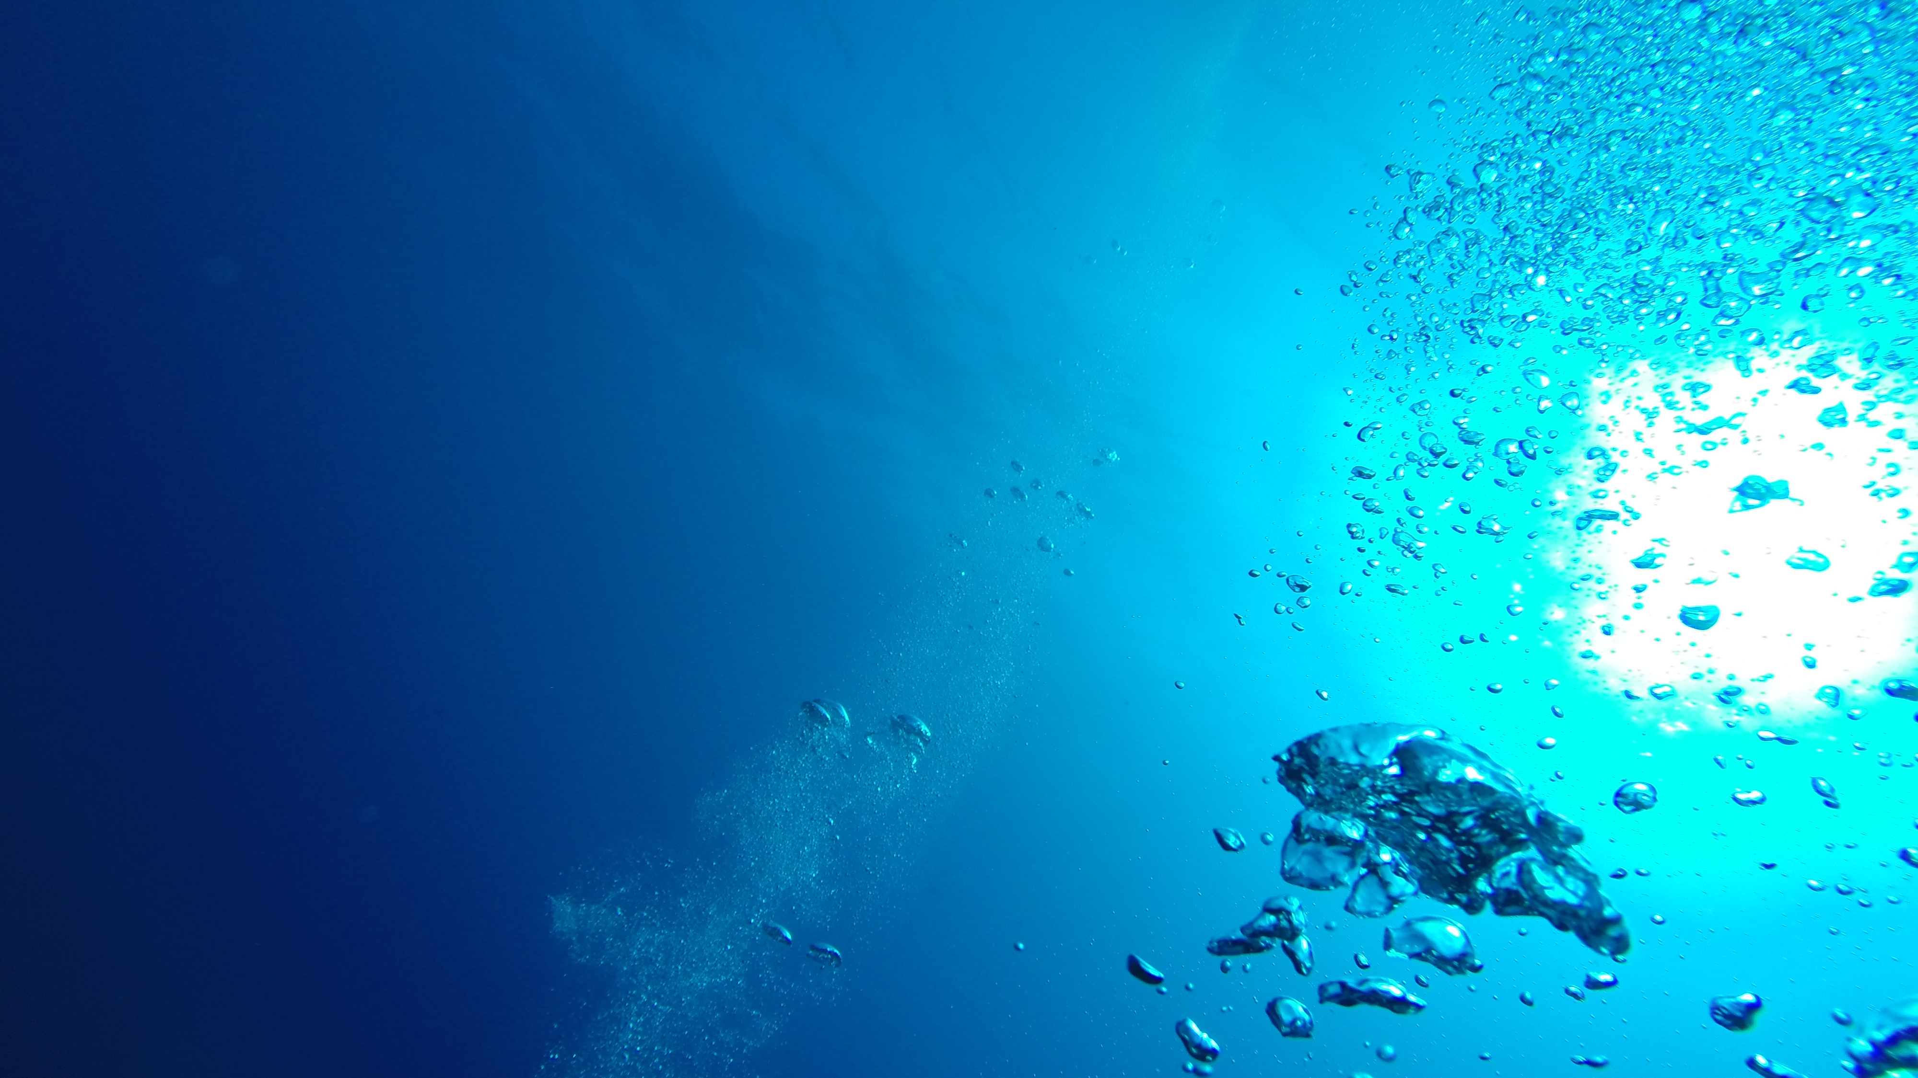
海有什麼?
海洋宣導課程

Slide 2
海有哪些類型?
大海
南北極
海中叢林(珊瑚)
潮間帶
深海

Slide 3
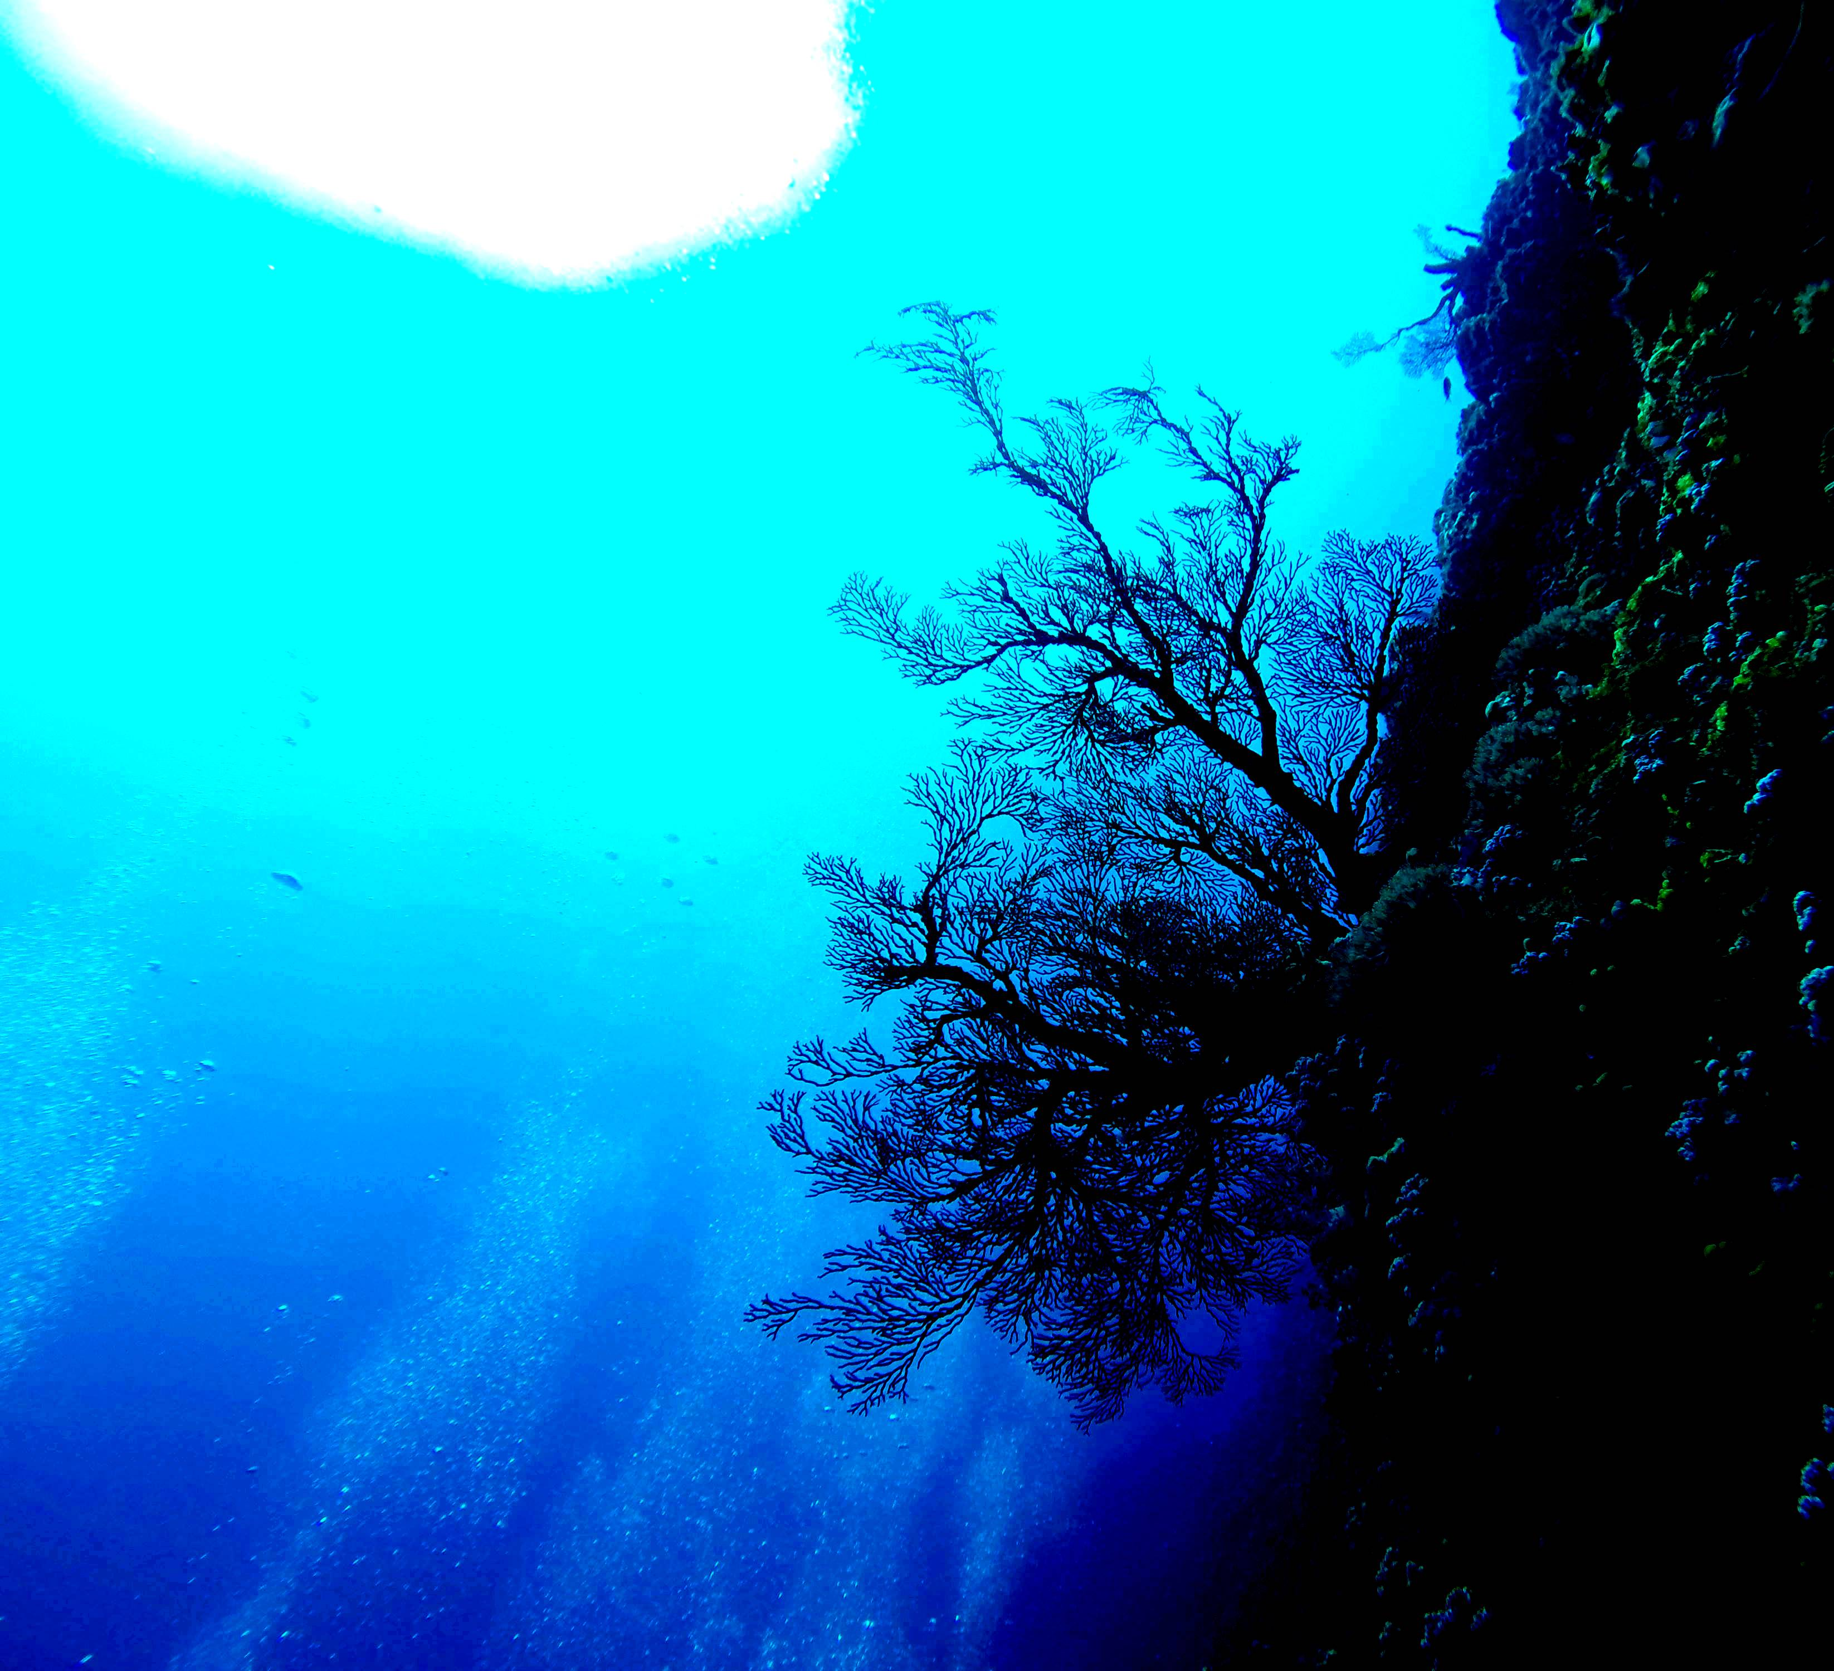
大海

Slide 4
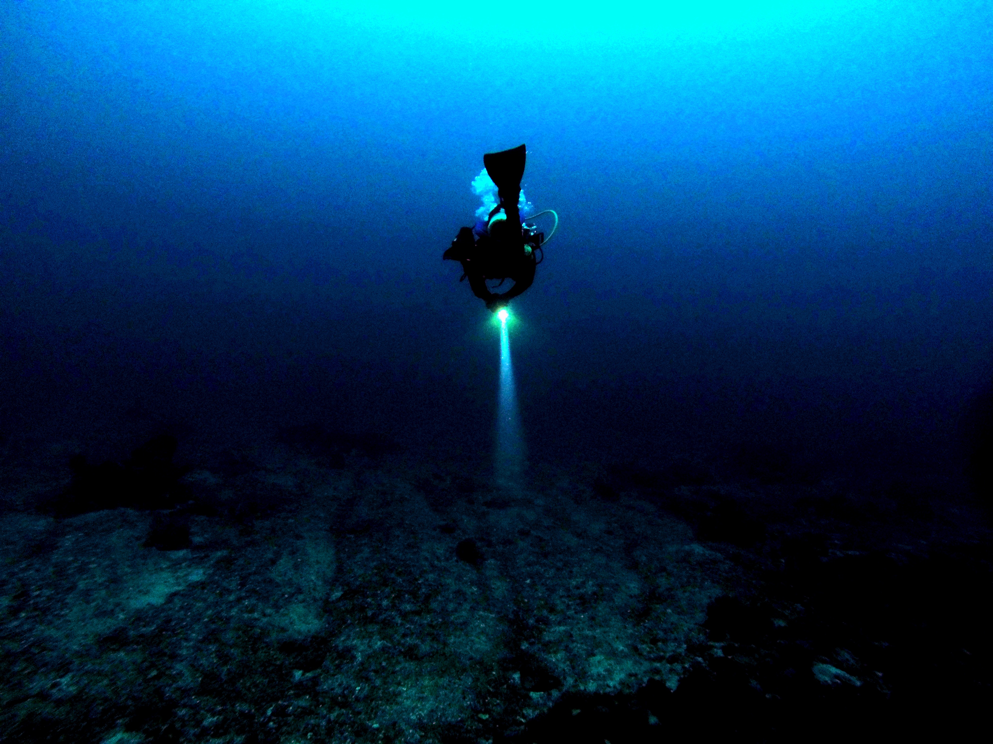
深海

Slide 5
海中叢林

Slide 6
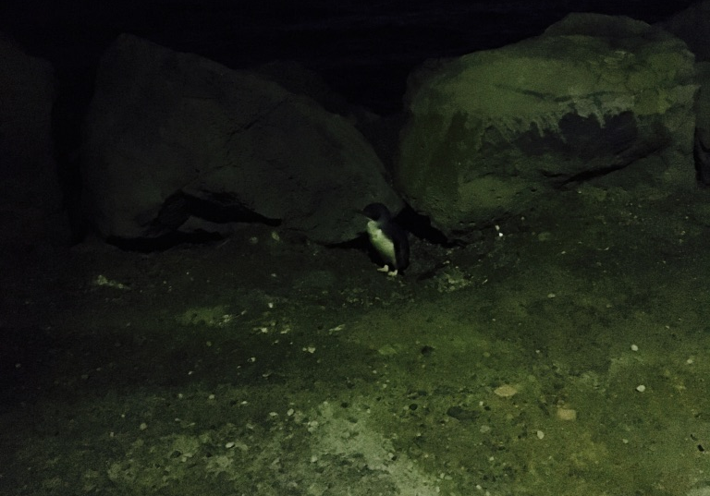
南北極

Slide 7
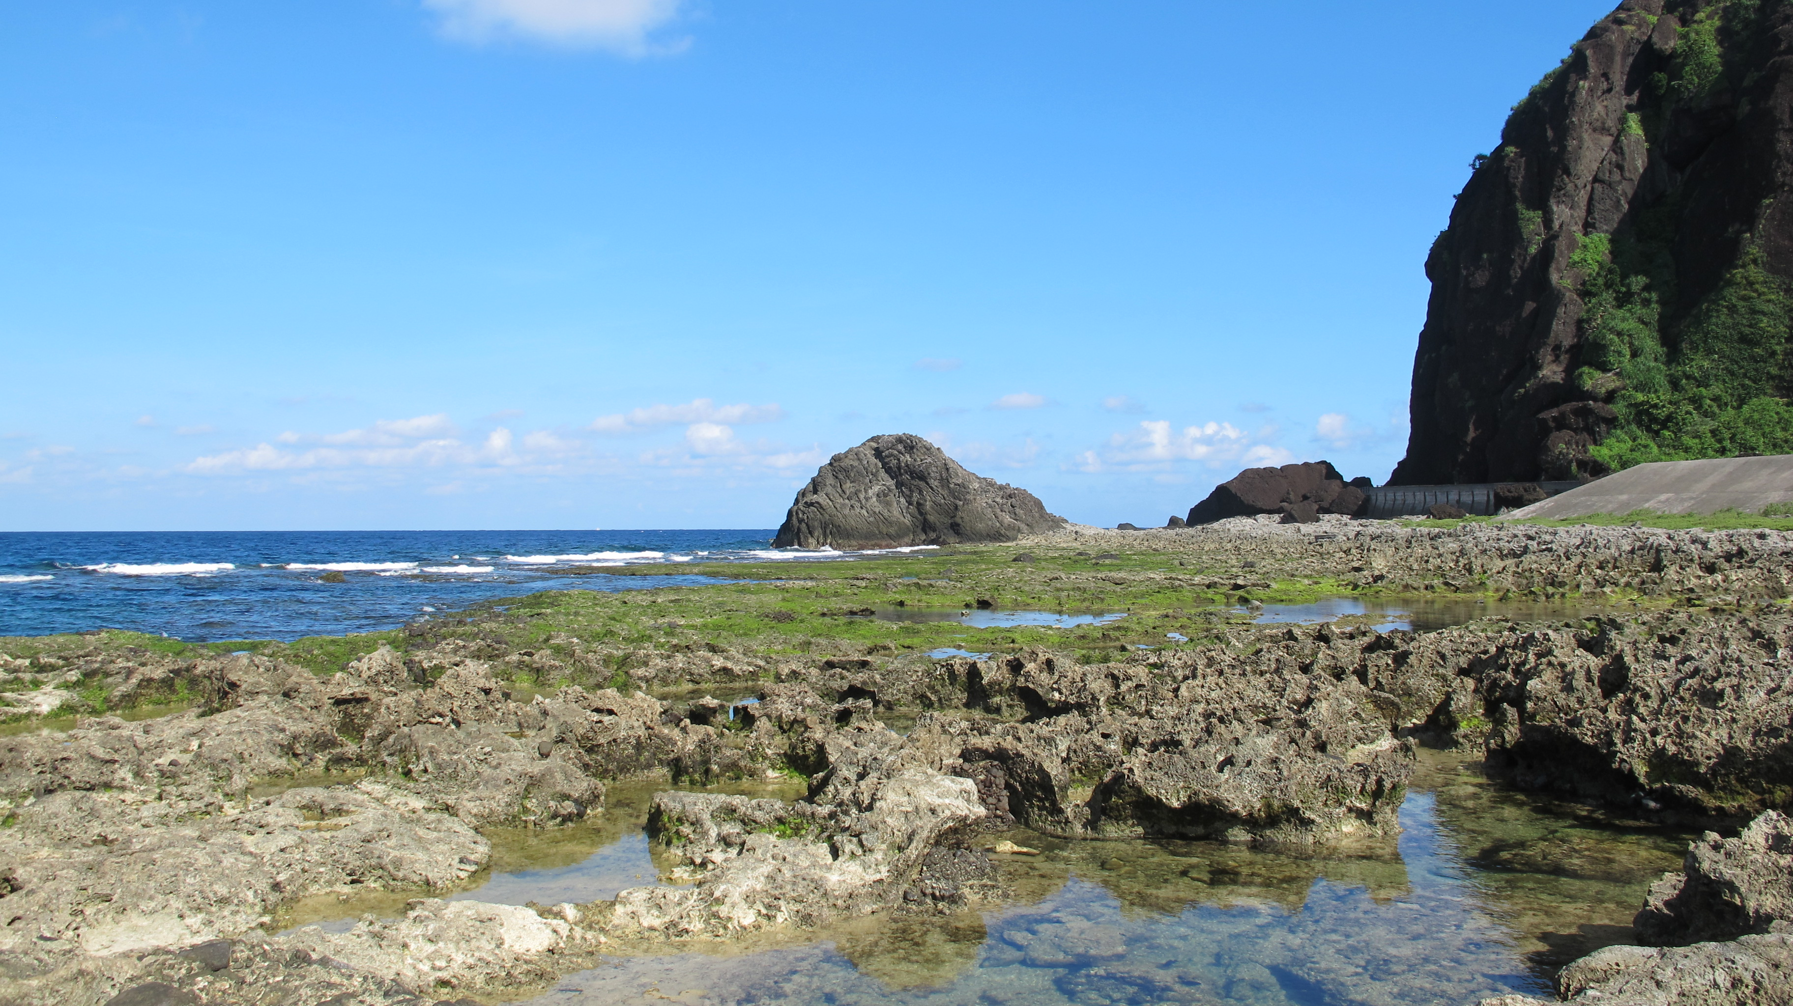
潮間帶

Slide 8









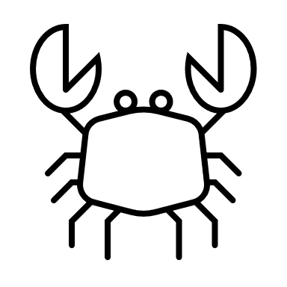










海有什麼?

Slide 9







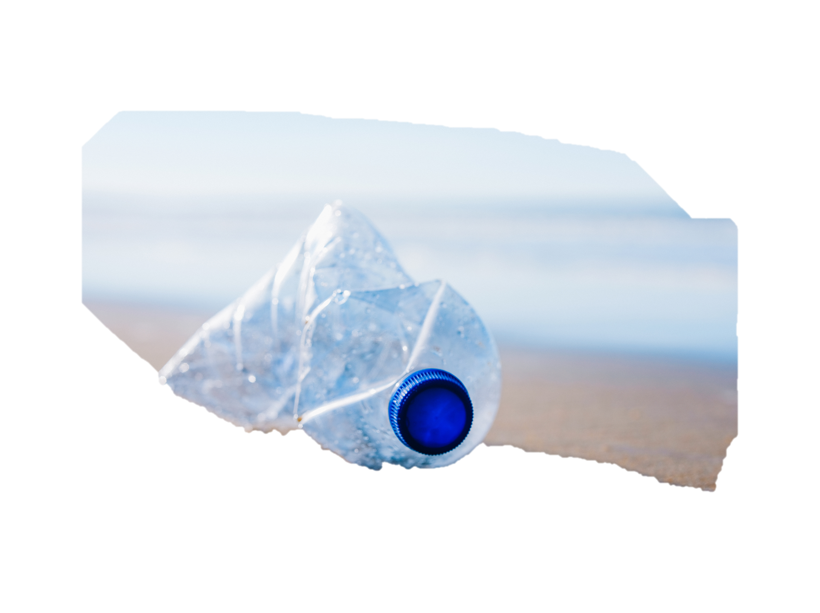

海有什麼?

Slide 10
我們能為大海做些什麼?
物理性防曬
淨海
淨灘
延長物品使用壽命
廢棄物再製
垃圾分類
減少一次性用品(雨衣、餐具、杯子、牙刷)
減少碳排放

